Slide 1



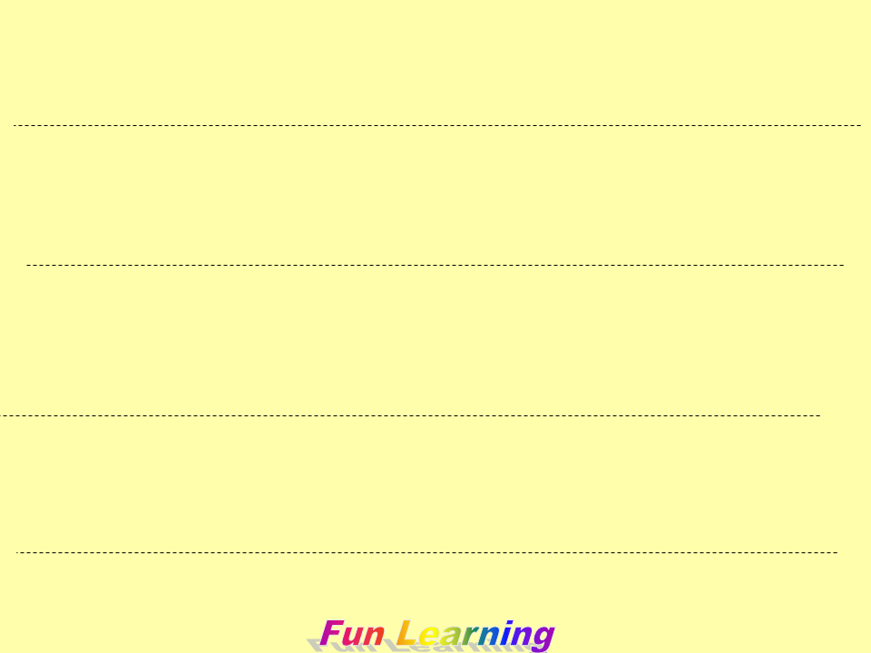
1
16
3
14

Slide 2

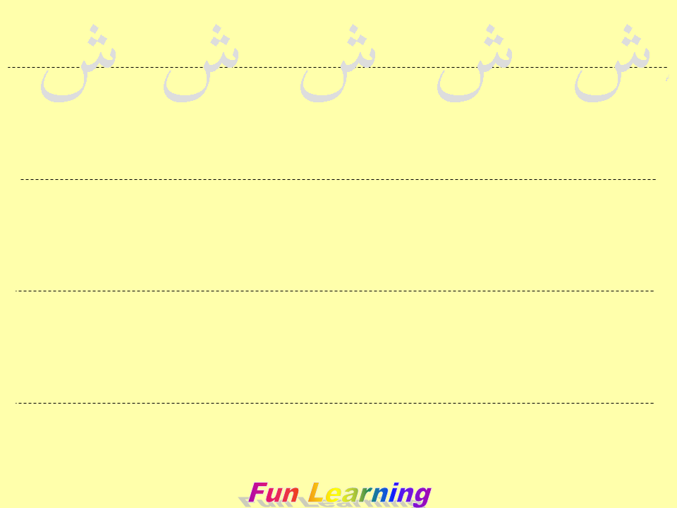

15
2
4
13

Slide 3




12
5
7
10

Slide 4
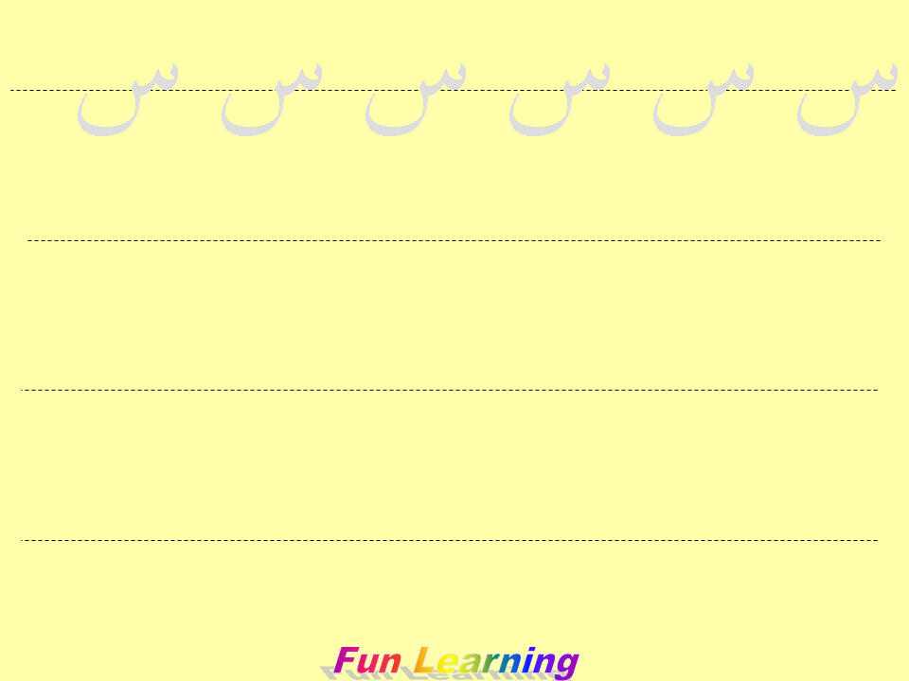



11
6
9
8

